Slide 1
Statistical Thermodynamics and Chemical Kinetics
Lecture 2

Slide 2
Chapter 3 Ensembles(系综）
3.1 Concept of Ensemble
系综理论是统计力学的高级概念工具。(Gibbs，1902)
系综是数目众多、组成、性质、尺寸和形状完全一样的全同体系的集合。简言之，系综是全同体系的集合。
系综中每一成员均可为研究之目标体系。
亦可想象地从系综成员在某一瞬间显示的“态”去寻找整个系综的统计分布规律。
研究对象与分类：
关闭体系
开放体系
孤立体系
正则系综
巨正则系综
微正则系综

Slide 3
3.2 正则系综 (Canonical Ensembles)
整个系综包括N个全同成员A(均为T、V、N给定的封闭体系)和热库R，N为可任意扩大的大数，指定后即固定。
A
A
A
A
R
A
A
A
A
A
A
A
A
1) 由于涨落，任一成员的能量状态均处于变化中，如以(E₁, E₂, …… E_{i}, …)表示成员可能出现的能量状态，依量子论可看作为系综成员的“能级”;
2) N个成员均在这一切可及的能量状态中辗转经历，必然出现一定的分布规律。此为系综统计之前提。

Slide 4
设在某时刻, 系综中某成员状态处于“能级”E_{j}，即为该时刻目标体系的总能量，N个粒子分配总能量E_{j}的微观态总数为Ω_{j}=Ω(E_{j},V,N)，即为体系处能级E_{j}时的量子态数目(即能级E_{j}的简并态数目)。
换言之，系综中任何成员处于能级E_{j}时即有Ω_{j}个不同的量子态可任意选择。
所谓量子态分布是指按成员占据量子态的分布数来表示系综的统计分布律，“能级”分布则以成员的“能级”分布数表示。

Slide 5
3.2.1 正则分布
想象正则系综中各成员的量子态呈现下列一套分布{n_{i}}:
量子态 E₁ , E₂ , …, E_{i} , …
分布数 n₁ , n₂ , …, n_{i} , …
n_{i} 为集居在量子态i上的成员数。
A
A
A
A
R
A
A
A
A
A
A
A
A
在给定条件下，整个系综N个成员的量子态分布亦肯定存在许多的组合样式， 并满足下列限制条件：

Slide 6
仅就某一套分布{n_{i}}，将N个成员按其所属量子态编组，其可能的组合方式数有：
则t_{x}极值对应的那套分布{n_{i}} 就是系综成员的最可几分布。
求最可几分布自然得出系综的分布函数，令
拉格朗日
待定乘数法
并设计函数 f = f_{x} + α′g + βh, 其极值条件当为：

Slide 7



由此可推得:
$${ n}_{i}=e^{α}∙e^{βE_{i}}$$
即为最可几分布下，正则系综的成员量子态必须满足的分布规律，其形式与玻尔兹曼分布律相似。其中α′ 因与N关联而无明确物理意义，β 与体系平均能量关联而与热平衡温度T存在联系。
若定义正则配分函数为：
（i指体系量子态）
$$e^{α}$$
$${=e}^{α}φ$$
P(E_{i})为正则系综中任何成员占据量子态i的几率，或是给定体系(T,V,N)呈现量子态i的几率。

Slide 8
如从系综的“能级”分布出发，类似地可推得
以上各式，与量子态分布表示等效，差别仅在于n_{j}表示“能级”E_{j}的分布数，P(E_{j})表示成员占据“能级”E_{j}的几率，Ω_{j}表示该能级的简并态数，α′、β因子同前。

Slide 9
3.2.2 正则配分函数
正则配分函数ϕ：对正则系综一个成员的全部可及量子态之玻尔兹曼因子求和。由目标体系内部组成及聚集状态等确定。
（1）定域子体系：设粒子间相互作用可忽略，E_{i}为目标体系在量子态i下全部粒子的能量总和，即
(T, V, N给定)
当体系遍历其所有可及量子态时，体系中各个粒子必然亦遍历其所有可及量子态！

Slide 10
数学上可证明上式中的和积顺序可调换：
(see p117, ex.2)
系综成员量子态
单个粒子量子态
定域子体系中粒子配分函数为：
单个粒子的量子态
故对纯组分体系有：
此可代表单组份理想晶体的正则配分函数。

Slide 11
(2) 离域子体系： 将定域子体系的表达式加以全同粒子不可分辨性修正就得：
此为单组份经典M-B气体(理想气体）的正则配分函数。

Slide 12
3.2.3 状态性质的正则平均
系综统计中，体系宏观物理量均被确认为该状态性质的系综平均。
一旦确定了正则分布几率函数，就可依平均值法则确定封闭体系的各种状态性质平均值。
正则分布几率函数：
i为量子态
内能U：

Slide 13
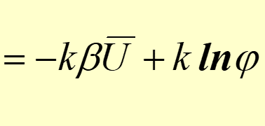
熵S：由玻尔兹曼熵公式当知，正则系综中成员出现量子态i的几率为P(E_{i})，其对应的熵S_{i}(E_{i})可确定为：
Gibbs Entropy Formula
Gibbs Entropy Formula– valid for all types of ensembles!

Slide 14
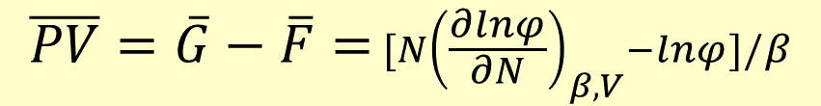
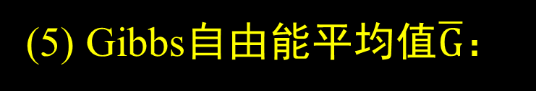
(3)Helmholtz自由能F：
(4) μ′：
(5) Gibbs自由能$\text{平均值}\overline{G}$：
(6) 压强P:
(7) PV:
$$\overline{PV}=\overline{G}−\overline{F}= [N{\left(\frac{∂lnφ}{∂N}\right)}_{β,V}−lnφ]/β$$
(8) H:

Slide 15
3.2.4 正则系综的能量涨落
涨落是一种微观现象，指平衡体系的各种宏观物理性质将围绕着各自的平均值时刻不断地此起彼伏。 → 涨落理论
某物理量A的偏差与散差(偏差的方均值)分别为：
涨落为散差的开方：
相对散差与相对涨落：

Slide 16
对封闭体系，能量的散差或涨落可利用正则分布函数导出:
对β求偏导
封闭体系能量的涨落必然伴随体系温度的涨落！

Slide 17
(β = −1/kT)
即为体系能量的散差。
体系能量的涨落当为：
体系能量的相对散差与相对涨落则分别为：
以单原子分子气体为例，因
→ 对于1 mol 量级的理想气体体系，N ~ 10²⁴,
显然，其能量的相对涨落根本无法察觉！

Slide 18
3.3 巨正则系综(Grand Canonical Ensemble)
研究对象：开放体系，可与环境进行能量和物质交换。
由为数极其众多的成员(全同体系)集合构成，每个成员A均与热库(R_{H})、物质库(R_{s})之间联络。热库维持热平衡，物质库确保成员内部各物质成份的化学位不变。
巨正则系综便于处理化学平衡、相平衡乃至界面吸附等多相体系。
其根本问题仍然是推导分布函数，其守恒条件为T、V、μ′。
R_{S}
R_{H}
A
A
…

Slide 19
3.3.1 巨正则分布函数
设体系仅含一种组份，系综成员总数为N ，各成员的能量 (E)及粒子数(N)处不断起伏当中。每一成员的可及微观态可看成该系综成员的一个量子态，其能量为E_{i}(N), 以n_{i}(N)表示集居在量子态i上的成员分布数。假设在 T,V,μ′给定的条件下，有如下一套量子态分布：
量子态 E₁(N), E₂(N), …, E_{j}(N), …
分布数 n₁(N), n₂(N), …, n_{j}(N), …
限制条件为：
成员能量的平均值
成员粒子数N的平均值

Slide 20
其可能实现的组合方式数为：
求其极值当可推得巨正则系综的最可几分布。
可采用拉格朗日待定系数法求t_{x}的极值，分别设函数
其中
系综成员总数不变
系综总能量守恒
系综总粒子数守恒

Slide 21
= 0
则函数f的极值条件为：
最终可推得巨正则系综的最可几分布为：
即为巨正则系综的分布函数。
由

Slide 22
可见a′无明确物理意义, 看似与系综成员总数相关。
定义
并称之为巨正则配分函数。
β = -1/kT
α因子与系综全体成员粒子数守恒相关：α = μ′/kT
巨正则系综的量子态几率分布函数
为巨正则系综中任一成员出现在量子态E_{i}(N)上的几率。

Slide 23
若将具有相同粒子数N及相同能量的量子态归并, 并以Ω_{j}(N) 表示巨正则系综成员能级E_{j}(N)的简并态数，便可写出以能级分布形式表示的巨正则分布函数、配分函数和几率函数，即
为巨正则系综中任一成员出现在能级E_{j}(N)上的几率。

Slide 24
3.3.2 巨正则配分函数
之间的联系颇简单。
进一步的演绎取决于正则系综所属的体系。

Slide 25


纯组份定域子体系：
$$q^{N}$$
$$q^{N}/N!$$
纯组份离域子体系：
上两式分别将纯理想晶体和理想气体的巨正则配分函数与体系粒子的配分函数进行关联。

Slide 26
3.3.3 状态函数的巨正则平均
从系综成员量子态的巨正则几率分布函数出发
来推导：
内能
粒子数平均

Slide 28
自由能：
化学位μ′:
此结果鉴明了α因子属性，即

Slide 29
吉布斯自由能G：
压强P： 利用G的定义式G=F+PV 即有
巨正则系综的
另一表达式
对离域子体系，

Slide 30
3.3.4 巨正则系综的涨落
巨正则系综的任何成员都同时产生密度和能量涨落。
粒子数涨落：
粒子数平均值的散差为
两边对α求导

Slide 31
当体系平均粒子数降低时，必然伴随粒子化学位的降低，反之亦然。
对理想气体有
相对涨落

Slide 32
更有普通意义的关系式：
若依热力学习惯以单位摩尔量表示体系的化学位，
式中Ñ₀为Avogadro常数, n为物质的摩尔数。
μ可表示为T、V、n的函数，因μ是热力学变量的零次齐次函数，据Euler定理，在恒温条件下，当有

Slide 33
另由热力学基本关系式
其中κ为体系的压缩系数：
由此而得

Slide 34
(2) 能量涨落： 巨正则系综中，导致成员能量涨落的因素有：
粒子数涨落而引起的能量涨落;
体系与热库接触而引起的能量涨落。
两边同乘Ξ
对β求偏导

Slide 35
此项并非热容！
V, α不变，
对β求导
α = ln(N/q)
玻尔兹曼统计

Slide 36
由上述式子结合可推得
即为巨正则系综成员能量散差的最终表达式。显然，式中的两项分别对应于体系与热库交换能量以及体系与物质库交换粒子而引起的能量涨落。

Slide 37
3.4 几个有关问题的讨论
3.4.1 系综统计与玻尔兹曼统计的比较
首先，二者在理论方法上是不同的。
玻尔兹曼统计: 寻求描述体系内部粒子能量分布的统计规律(玻尔兹曼分布律)
系综统计法: 建立关于体系整体行为的分布函数。
从根本出发点以及最终结果来看，二者无实质性差异。
不论是正则系综或巨正则系综，其成员内部粒子能量分布必须服从玻尔兹曼分布律。
反过来，如想象将一给定E、V、N的孤立体系移到一个同温的热库当中，使之成为关闭体系，然后通过正则分布函数求取其状态性质平均，其结果必与直接由玻尔兹曼统计给出的表现值一致。

Slide 38
设想将玻尔兹曼统计提升到系综的水准来处理，由此建立的系综即称微正则系综。其成员为一大群E、V、N全同的孤立体系。
在微正则系综中，任何成员的能量均被指定为E不变。从而对应的微正则配分函数Φ也自然被确定为
显然有
(即体系的微观状态总数）
---- 微正则几率函数
与玻尔兹曼统计定义的完全一样!

Slide 39
纯组份离域子体系微正则系综配分函数推导： 体系恒温恒容且总能量不变，体系N个粒子分配总能量E的某一套粒子数分布样式 {n_{i}(v)}的微观态数为：
且必然满足以下条件 (ε_{i}、ω_{i}为粒子i能级的能量和简并度)：
(q-粒子配分函数)
则体系的配分函数为：
每一套可及的粒子数分布样式均满足右式，或者说v的每一可及变化恰恰代表了多项式求和中的每一独立项！！

Slide 40
体系的微观状态总数：
定域子体系又如何？

Slide 41
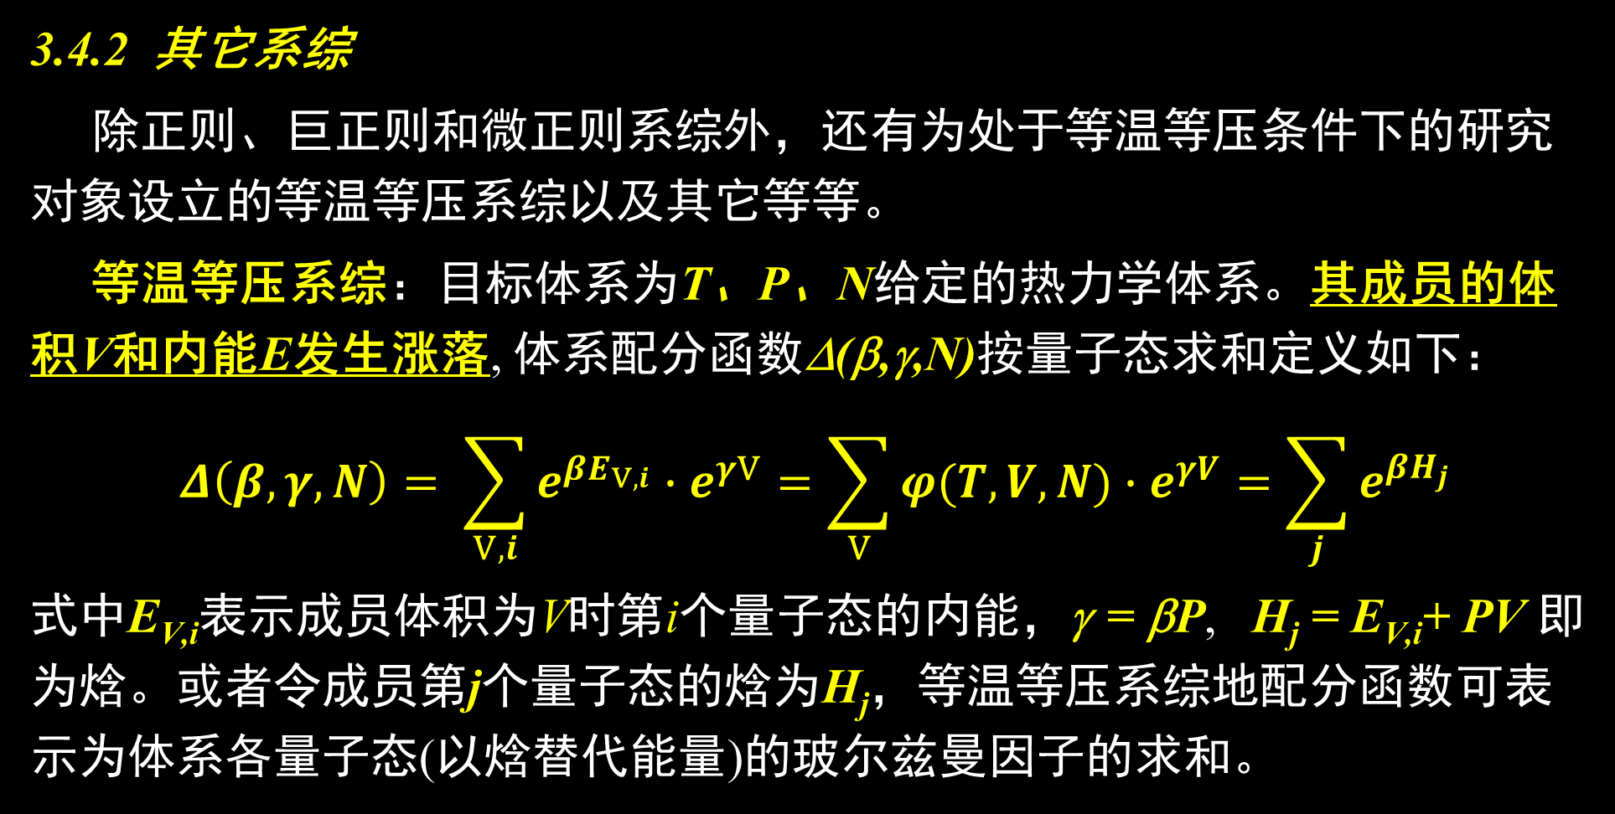
3.4.2 其它系综
除正则、巨正则和微正则系综外，还有为处于等温等压条件下的研究对象设立的等温等压系综以及其它等等。
等温等压系综：目标体系为T、P、N给定的热力学体系。其成员的体积V和内能E发生涨落, 体系配分函数Δ(β,γ,N)按量子态求和定义如下：
$$Δ\left(β,γ,N\right)= \sum_{V,i}{e^{βE_{V,i}}∙e^{γV}}=\sum_{V}{φ(T,V,N)∙e^{γV}}=\sum_{j}{e^{βH_{j}}}$$
式中E_{V,i}表示成员体积为V时第i个量子态的内能，γ = βP, H_{j} = E_{V,i}+ PV 即为焓。或者令成员第j个量子态的焓为H_{j}，等温等压系综地配分函数可表示为体系各量子态(以焓替代能量)的玻尔兹曼因子的求和。

Slide 42
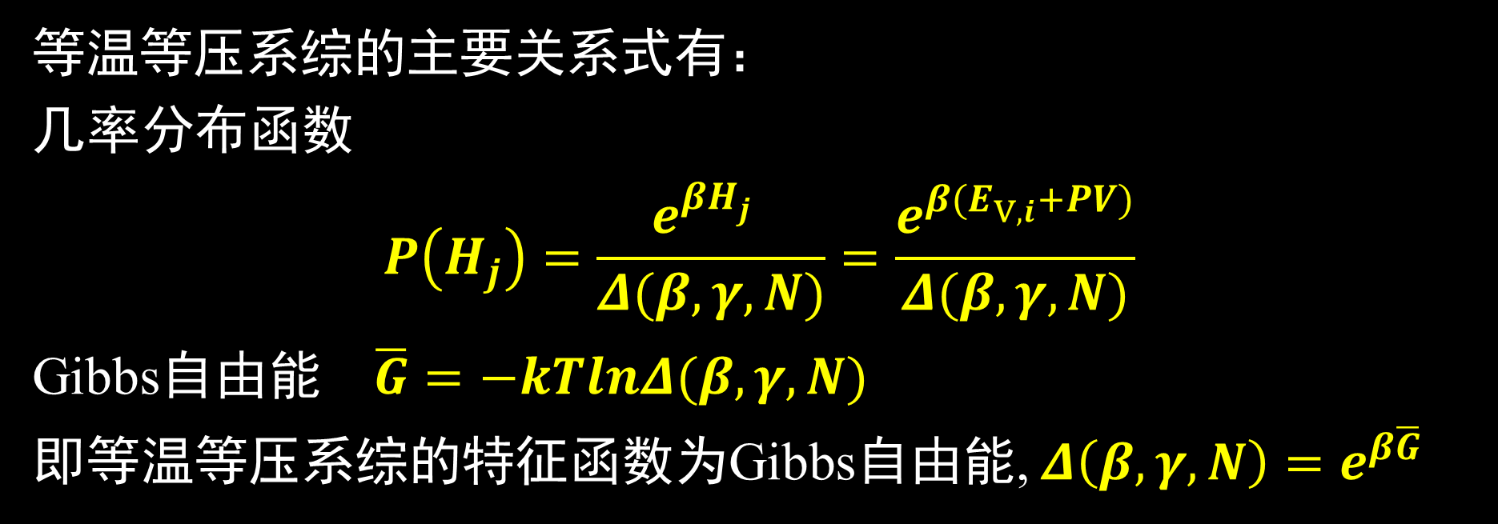
等温等压系综的主要关系式有：
几率分布函数
$$Ρ\left(H_{j}\right)=\frac{e^{βH_{j}^{}}}{Δ(β,γ,N)}=\frac{e^{β{(E}_{V,i}^{}+PV)}}{Δ(β,γ,N)}$$
Gibbs自由能 $\overline{G}=−kTlnΔ(β,γ,N)$
即等温等压系综的特征函数为Gibbs自由能, $Δ\left(β,γ,N\right)=e^{β\overline{G}}$
注意: 在利用几率分布函数求等温等压系综的各物理量的统计平均时，量子态求和中还必须考虑体系体积V的所有可及变化！
作业： 系综原理 p.118 6，7

Slide 43
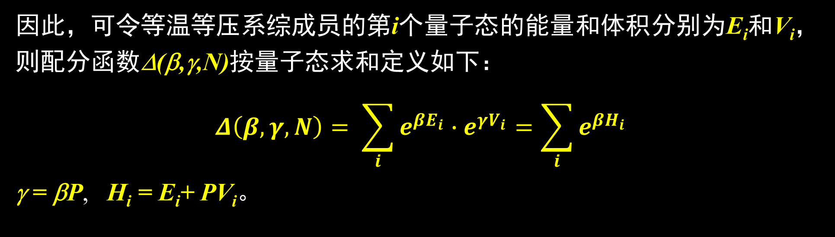
因此，可令等温等压系综成员的第i个量子态的能量和体积分别为E_{i}和V_{i}，则配分函数Δ(β,γ,N)按量子态求和定义如下：
$$Δ\left(β,γ,N\right)= \sum_{i}{e^{βE_{i}}∙e^{γV_{i}}}=\sum_{i}{e^{βH_{i}}}$$
γ = βP, H_{i} = E_{i}+ PV_{i}。
利用Gibbs熵公式可推得：$\overline{S}=−kβ\overline{H}+kln∆$
则有：$\overline{G}=\overline{H}−T\overline{S}=−kTln∆$

Slide 44
纯组份定域子体系微正则系综配分函数推导：
体系恒温恒容且总能量不变，体系N个粒子分配总能量E的某一套粒子数分布样式 {n_{i}(v)}的微观态数为
(ε_{i}、ω_{i}为粒子i能级的能量和简并度)
则体系的配分函数为：
体系的微观状态总数

